Slide 1
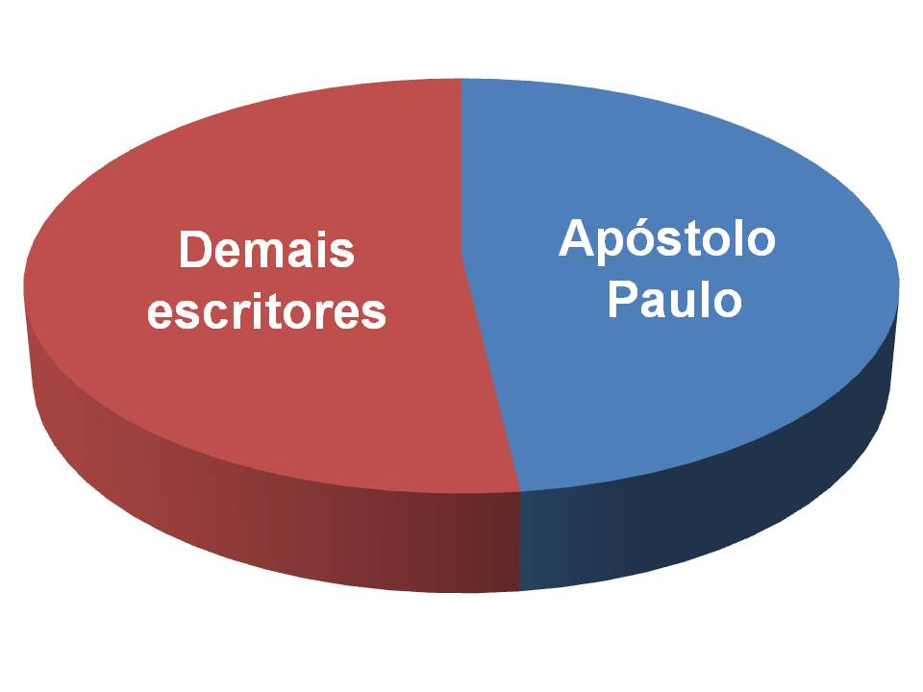
Demais
escritores
Apóstolo
Paulo
(13 livros)
(14 livros)

Slide 2
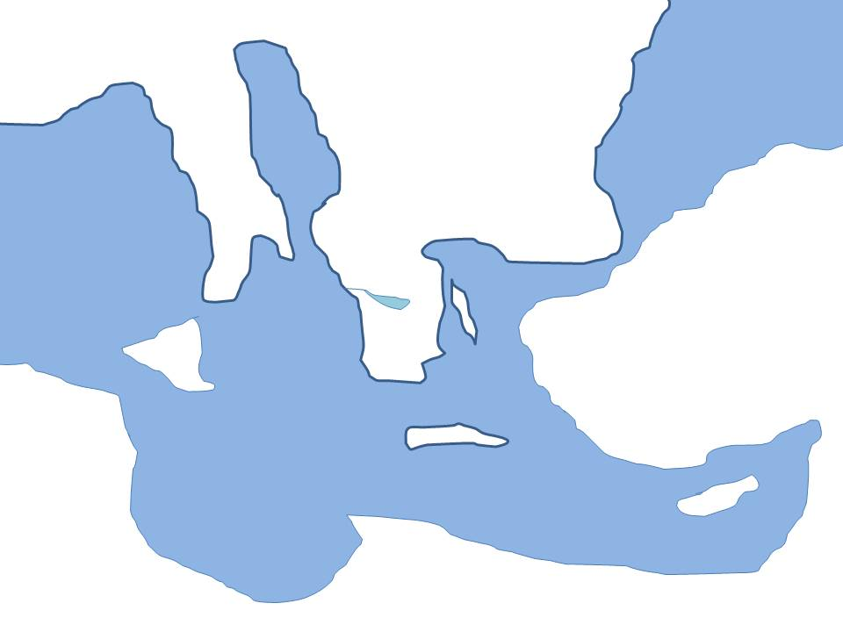
Roma
Filipos
Tessalônica
Éfeso
Galácia
Corínto
Colossos
Creta
Egito
Jerusalém

Slide 3
1 A.D.
100 d.C.

Slide 4
Cartas de Paulo (13)
9 locais + 4 pastorais
50 d.C.
65 d.C.

Slide 5
1 e 2
Coríntios
55
1 e 2 Tessalonicenses
50 - 51
Romanos
Gálatas
57

Slide 6
1 e 2
Coríntios
55
Efésios
Filipenses Colossenses
I e II Timóteo Filemom
Tito
59 - 65
1 e 2 Tessalonicenses
50 - 51
Romanos
Gálatas
57

